Slide 1
Tipos de Dato
Python Básico
Semana 18-22/Junio/2018

Slide 2
¿Qué es un Tipo de Dato?
Es la propiedad de un valor que determina su dominio (qué valores puede tomar), qué operaciones se le pueden aplicar, además de sus restricciones y características propias

Slide 3
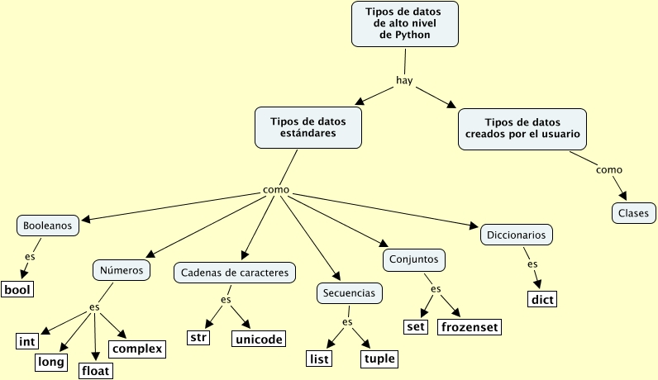

Slide 4

Númericos - (int)
Son inmutables
Aquellos que no tienen decimales ya sean positivos o Negativos (incluyendo el 0)
Puede almacenar números de -231 a 231 – 1, o lo que es lo mismo, de -2.147.483.648 a 2.147.483.647
En plataformas de 64 bits, el rango es de -9.223.372.036.854.775.808 hasta 9.223.372.036.854.775.807.
Declaración

Slide 5
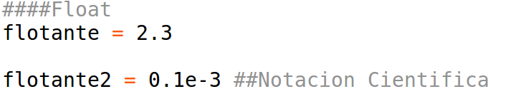
Numéricos - Float
Inmutables
Aquellos que poseen numeros despues del punto decimal
Podemos almacenar números desde ±2,2250738585072020 x 10(-308) hasta ±1,7976931348623157×10(308).
También se puede utilizar notación científica, y añadir una e (de exponente) para indicar un exponente en base 10. Por ejemplo:
Declaración

Slide 6

Numéricos - (long)
Inmutables
El tipo long de Python permite almacenar números de cualquier precisión, limitado por la memoria disponible en la máquina.
Declaración

Slide 7

Numéricos - Complex
Aquellos que tienen una aprte real y parte imaginaria
Almacena cada aprte de forma independiente de tipo "Double"
La parte Real se pone como un float o entero normal y la otra parte se pone igual, solo con la diferencia de ponerle pegaod una "j", esto simbolizando el simbolo "i" en matemáticas
Declaración:

Slide 8
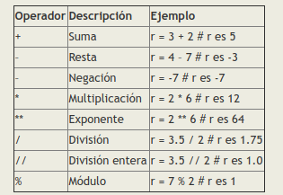
Operaciones con Numericos
pow() = Elevar a una potencia un numero
round() = Redondear un numero a los decimales que dice
para mas operaciones usar el módulo "math"

Slide 9
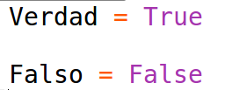
Booleanos
Inmutables
Es una subclase de los tipo "int" sin embargo en esta clase, el 0 equivale a False y todo lo demás para python es True
Declaración:
Solo hay de dos tipos:
True
False

Slide 10
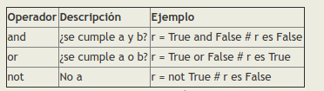
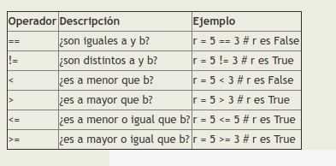
Operaciones con los Booleanos

Slide 11
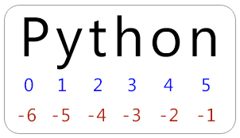

Cadenas de caracteres
Inmutables
Es un conjunto ordenado de caracteres, los cuales a cada valor (o caracter) tiene un índice, particularmente en python tiene 2 indices, uno de derecha a izquierda (positivo) y otro de izquierda a derecha (negativo)
Declaración:

Slide 12
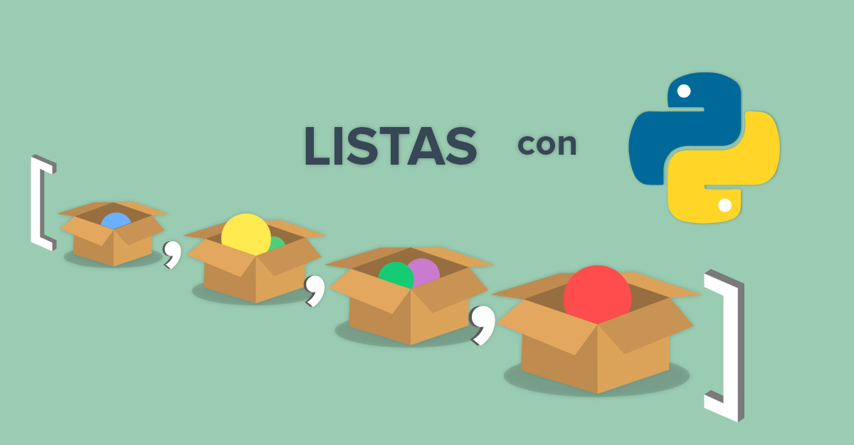
Secuencias - Listas
Mutables
Es una estructura de datos, la cual puede contener dentor de ella datos de diferente tipo (booleanos, enteros, "Cadenas")
Debido a sus métodos esta estructura puede comportarse como otros tipos de estructuras, Pila (LIFO), Cola(FIFO)

Slide 13
Secuencias - Tuplas
Inmutables
Una Tupla al igual que una lista puede contener varios elementos de diferente tipo, sin embargo no una vez definidos estos elementos no se pueden cambiar

Slide 14
Conjuntos - Sets
Python también incluye un tipo de dato para conjuntos. Un conjunto es una colección no ordenada y sin elementos repetidos. Los usos básicos de éstos incluyen verificación de pertenencia y eliminación de entradas duplicadas. Los conjuntos también soportan operaciones matemáticas como la unión, intersección, diferencia, y diferencia simétrica.
Las llaves o la función set() pueden usarse para crear conjuntos. Notá que para crear un conjunto vacío tenés que usar set(), no {}; esto último crea un diccionario vacío.

Slide 15
Conjuntos - Frozenset
Conjuntos congelados
Inmutables

Slide 16
Diccionarios
Lo mejor es pensar en un diccionario como un conjunto no ordenado de pares clave: valor, con el requerimiento de que las claves sean únicas (dentro de un diccionario en particular).
Un par de llaves crean un diccionario vacío: {}. Colocar una lista de pares clave:valor separados por comas entre las llaves añade pares clave:valor iniciales al diccionario; esta también es la forma en que los diccionarios se presentan en la salida.

